Slide 1
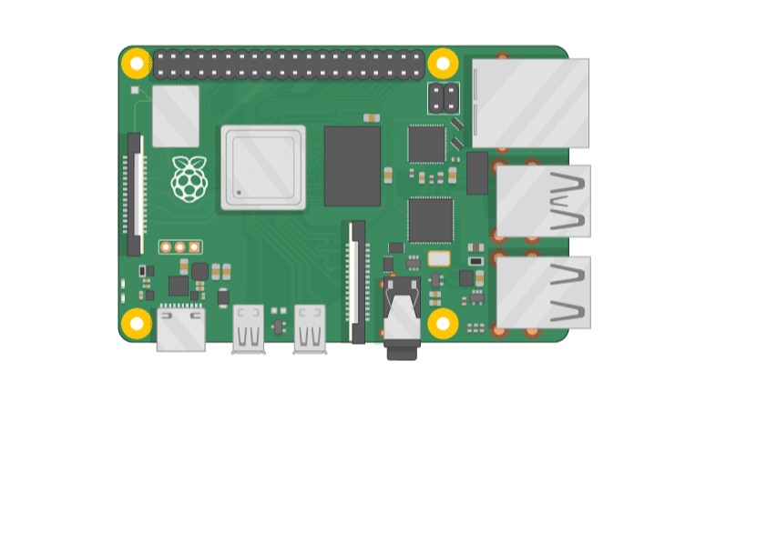

Étude de cas :

Slide 2
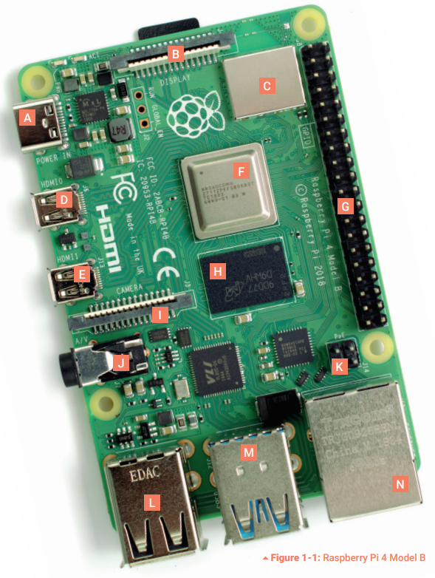
Présentation
Petit ordinateur, abordable
Conçu pour l’apprentissage de l’informatique et de la programmation (développement en Scratch et Python)

Slide 3
Vue d’ensemble
Comment les différents composants sont-ils connectés ?

Slide 4
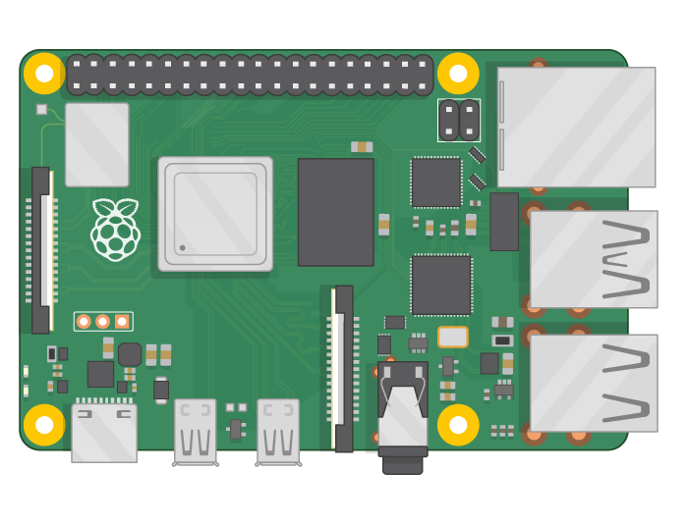
Les composants essentiels
Que cherche-t-on ?

Slide 5
Les composants essentiels
Que cherche-t-on ?
Le processeur et la mémoire

Slide 6
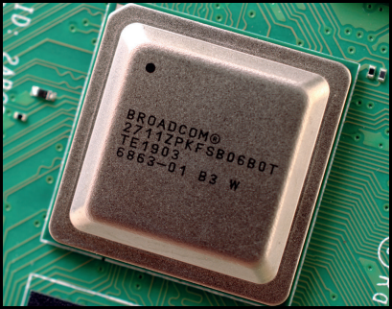
Les composants essentiels
Le processeur (CPU) : sur une puce, avec le processeur graphique (GPU)

Slide 7
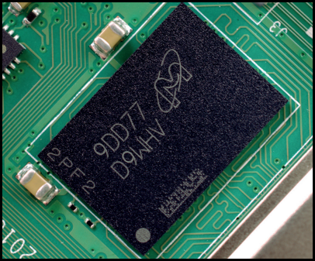
Les composants essentiels
La mémoire vive

Slide 8
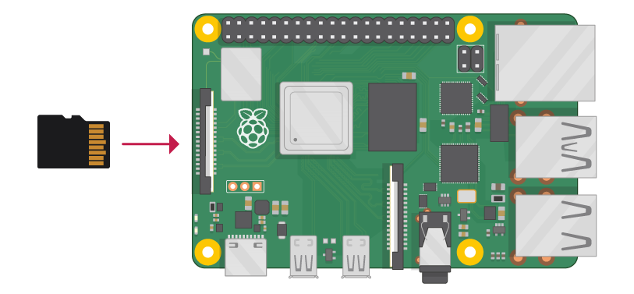
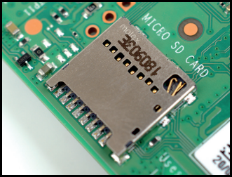
Les composants essentiels
La mémoire de masse : une carte SD

Slide 9
Von Neumann
Avec quoi complète-t-on l’architecture ?

Slide 10
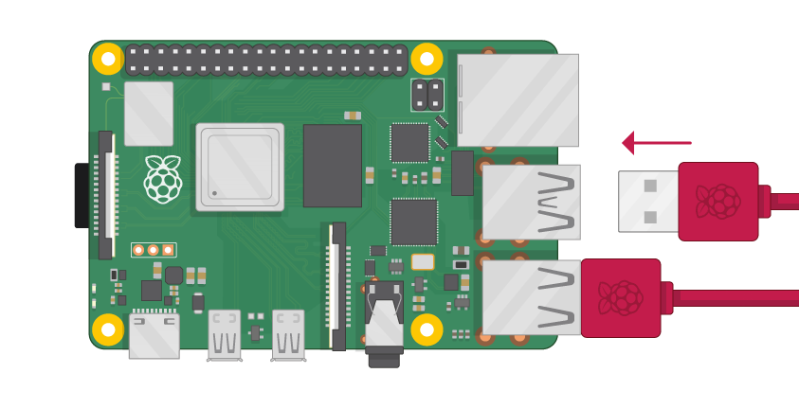
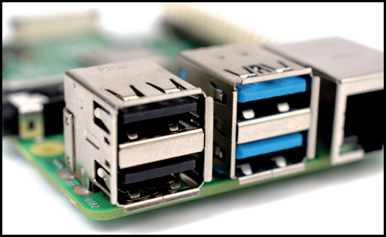
Les périphériques
clavier
souris
Branchés par USB

Slide 11
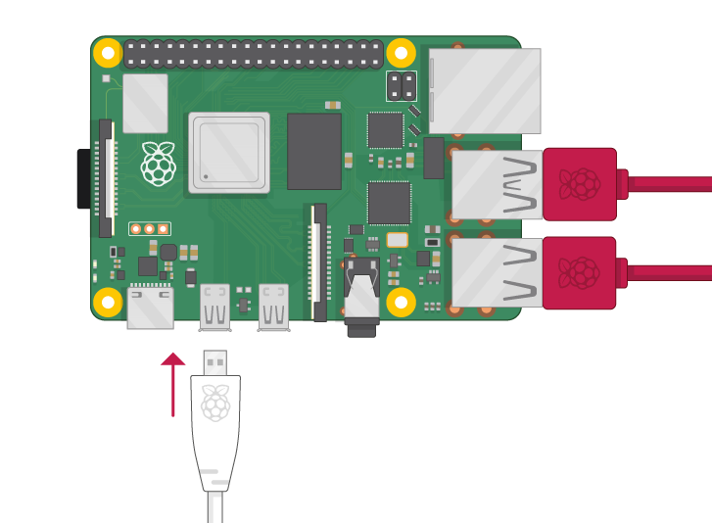
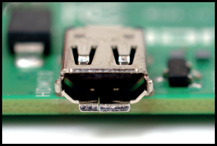
Les périphériques
clavier
souris
Branché par HDMI
écran

Slide 12
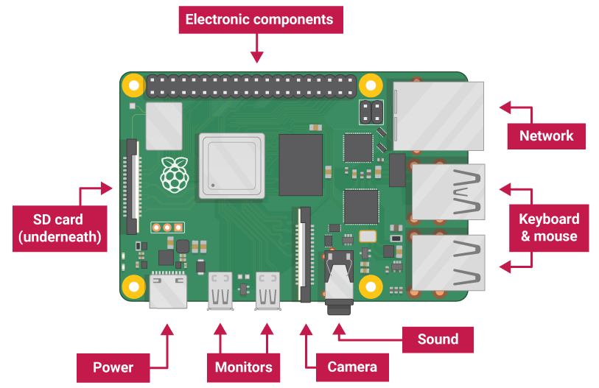
Résumé
Avec quoi complète-t-on l’architecture ?

